Slide 1
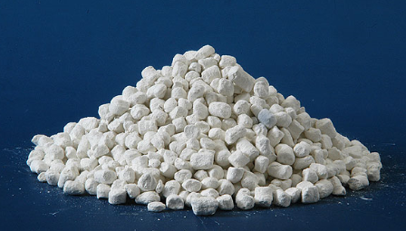
Das Kaolin
Petr Pelikán

Slide 2
Die entstehung
die Verwitterung
die Metamorphose des Feldspats

Slide 3
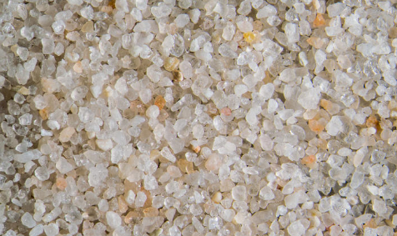
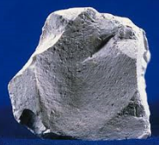
Die zusammensetzung
Kaolinit + kleine Quarzkörner

Slide 4
Die Eigenschaften
das Gestein
der Feststoff
weiße oder helle graue Farbe
sedimentäre Abstammung
die Feuerbeständigkeit
die Bindekraft
die Plastizität

Slide 5
Die lAgerstätten in der welt
Frankreich: Imerys
Deutschland: Amberg (Hirschau), Caminau
USA: Huber
Großbritannien
Brasilien

Slide 6
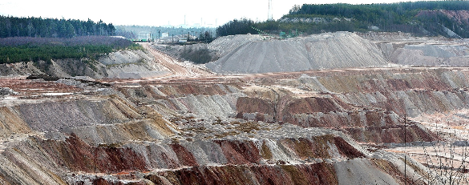
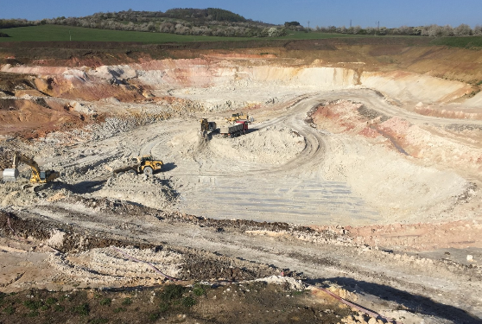
Die lagerstätten in der tschechischen republik
Kaznějov
Horní Bříza
Chlumčany
Hlubany
Kadaň

Slide 7
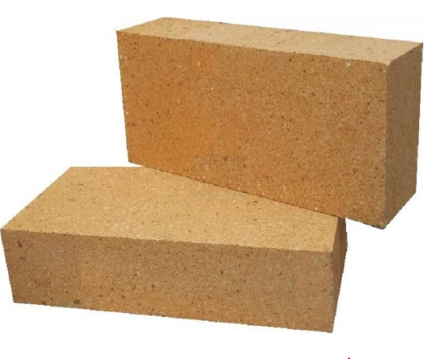
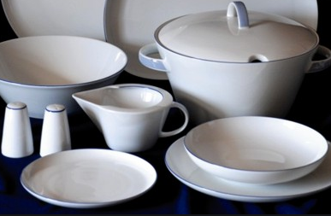
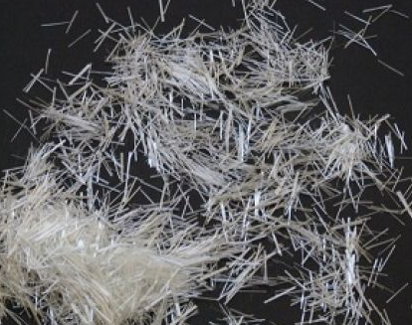
Die verwertung
das Porzellan
das Papier
die Glasseiden
der Zusatz in Farben und in Ziegeln
die Bauindustrie
die Keramik
die Gummiindustrie

Slide 8
Der test deiner achtsamkeit
1. Bennene ein Beispiel der Entstehung des Kaolines.
2. Welche Eigenschaften des Kaolines kennt ihr? (Nenne minimal 2)
3. Wozu kann man das Kaolin benutzen?
4. Welche Lagerstätten in der Tschechischen Republik kennt ihr?
5. An welche Lagerstätten in der Welt erinnert ihr euch?

Slide 9
Das wörterbuch (für euch)
die Verwitterung = zvětrávání
der Feldspat = živec
die Quarzkörner = křemenná zrna
das Gestein = hornina
der Feststoff = pevná látka
die Abstammung = původ
die Feuerbeständigkeit = žáruvzdornost
die Bindekraft = vaznost
die Plastizität = plasticita
die Glasseiden = skleněná vlákna
die Ziegel = cihla

Slide 10
DIE QUELLEN
http://www.i-tes.com/tezba-a-priprava-surovin-materialu-a-polotovaru/kaolin-62/
https://cs.wikipedia.org/wiki/Kaolin
http://www.artslexikon.cz//index.php?title=Kaolin

Slide 11
Das ende

